Slide 1

Fundamentos de Machine Learning
Computação estatística e probabilística · introdução ao aprendizado de máquina
Notes:
Aula de fundamentos de DS/ML. Objetivo: o aluno entender de onde vem a 'inteligência' de um modelo — dados + estatística — e sair sabendo os tipos de ML e o fluxo básico.

Slide 2
O PONTO DE PARTIDA
Big Data: a explosão de dados
Nunca se gerou tanto dado — e é isso que torna a Data Science necessária.
O que caracteriza o Big Data — os 5 V
Volume — quantidade massiva de dados
Velocidade — gerados e processados em tempo real
Variedade — texto, imagem, vídeo, sensores…
Veracidade — qualidade e confiabilidade variáveis
2010
'13
'16
'19
'22
'25
Valor — o que de útil se extrai deles
Volume de dados gerado no mundo (crescimento exponencial)
Por que isso importa: com esse volume, analisar tudo "na mão" é impossível. É daí que nascem a Data Science (para dar sentido aos dados) e o Machine Learning (para aprender padrões automaticamente).
Notes:
Slide de motivação, vem ANTES do de Data Science. A explosão de dados é o problema que criou a área. Os 5 V's são o enquadramento clássico do Big Data. As barras são ilustrativas do crescimento exponencial (não são números oficiais — se quiser, citar a estimativa da IDC de ~181 zettabytes em 2025). Fechar ligando: volume impossível de tratar na mão → precisa de DS + ML.

Slide 3
O que é Data Science?
A ciência de transformar dados em decisões — na interseção de três mundos.
Computação
Estatística
Domínio
coletar, limpar e processar dados em escala
extrair padrões e medir incerteza
fazer as perguntas certas do negócio
BD, Python, pipelines
probabilidade, inferência
o problema do parceiro
Data Science vive onde os três se encontram. Machine Learning é a ferramenta que aprende os padrões.
Inteligência Artificial
Slide 3
Notes:
Enquadramento clássico (o diagrama de Conway). Sem os três, não há DS: só computação = engenharia; só estatística = pesquisa; só domínio = opinião.

Slide 4
A MATÉRIA-PRIMA
Tipos de dados
Estruturado
tabelas: linhas e colunas
planilha de vendas, banco SQL
Não estruturado
sem formato fixo
texto, imagem, áudio, vídeo
Numérico × Categórico
quantidade × categoria
idade (num) · cidade (cat)
~80% dos dados de uma organização são não estruturados — e é aí que a IA Generativa brilha.
Inteligência Artificial
Slide 4
Notes:
Distinção que orienta a escolha de técnica. Estruturado → ML clássico (regressão, árvore). Não estruturado → embeddings, LLMs. Semente da ênfase generativa.

Slide 5
PARTE 1
A camada estatística
Antes de "aprender", a máquina precisa descrever e medir a incerteza dos dados.
Inteligência Artificial
Slide 5
Notes:
Transição. A estatística é a base do ML: um modelo é, no fundo, um resumo estatístico dos dados que generaliza.

Slide 6
Descrever os dados
Duas perguntas: onde está o centro? o quanto os dados variam?
Tendência central — o "típico"
Dispersão — o "espalhamento"
Média — soma ÷ quantidade (sensível a extremos)
Mediana — valor do meio (robusta a extremos)
Moda — valor mais frequente
Amplitude — do menor ao maior
Desvio-padrão — o quanto, em média, os pontos se afastam do centro
Outliers — valores muito fora do padrão
import pandas as pd
df = pd.read_csv('vendas.csv')
df['valor'].describe() # média, desvio, mín, máx, quartis
Inteligência Artificial
Slide 6
Notes:
Descritiva = resumir. .describe() do pandas entrega quase tudo isso de uma vez. Média vs mediana: use o exemplo de salário com um CEO no meio para mostrar sensibilidade a outlier.

Slide 7
Ver antes de modelar
A forma da distribuição conta o que números sozinhos escondem.
Por que visualizar primeiro
Revela distribuição, tendências e outliers
Expõe erros e valores faltantes
Sugere qual modelo faz sentido
Histograma — onde os dados se concentram
df['valor'].hist(bins=30)
Inteligência Artificial
Slide 7
Notes:
Anscombe: quatro conjuntos com a mesma média/variância e gráficos totalmente diferentes. Moral: sempre visualize antes de confiar no número.

Slide 8
MEDIR A INCERTEZA
Probabilidade, bem básica
Probabilidade é a linguagem para falar do que ainda não sabemos — e todo modelo de IA fala essa língua.
Probabilidade
chance de um evento, de 0 a 1
chover amanhã: 0,7
Distribuição
como as chances se espalham
alturas ~ curva normal
Condicional
chance de A dado que B ocorreu
spam, dado a palavra 'grátis'
Inteligência Artificial
Slide 8
Notes:
Não aprofundar fórmula. A condicional é a chave: é a base do classificador Naive Bayes (spam) e da própria ideia de 'dado o contexto, qual a próxima palavra' num LLM.

Slide 9
Da estatística ao aprendizado
Um modelo de ML é, no fundo, estatística que generaliza para dados novos.
→
→
Estatística
Machine Learning
Generalização
descreve os dados que você JÁ tem
prevê sobre dados que você AINDA NÃO viu
o objetivo central
A palavra-chave é generalizar: acertar no que ainda não foi visto — não decorar o passado.
Inteligência Artificial
Slide 9
Notes:
Slide-ponte. Fixa a diferença essencial: estatística olha para trás, ML aposta no futuro. Generalização é o critério de sucesso.

Slide 10
PARTE 2
Introdução ao Machine Learning
Ensinar a máquina a partir de exemplos, em vez de programar regras.
Inteligência Artificial
Slide 10
Notes:
Começa o bloco de ML propriamente dito. A grande virada: não escrevemos as regras — os dados as revelam.

Slide 11

Machine Learning: generalização!
Capacidade de aprender e generalizar.
Que animal é esse?
Inteligência Artificial
Slide 11
Notes:
O slide-chave da virada conceitual (Pedro Domingos). Em ML o 'programa' (o modelo) é aprendido, não escrito. É por isso que dados de qualidade importam tanto.

Slide 12
O que muda no Machine Learning
A lógica se inverte: em vez de escrever regras, mostramos exemplos.
Programação tradicional
Machine Learning
Regras + Dados → Respostas
Dados + Respostas → Regras (padrões)
O programador escreve as regras à mão. Ex.: "se valor > X e país ≠ Y, marque como fraude."
Mostramos exemplos já rotulados e o modelo descobre sozinho a regra que os separa.
Inteligência Artificial
Slide 12
Notes:
O slide-chave da virada conceitual (Pedro Domingos). Em ML o 'programa' (o modelo) é aprendido, não escrito. É por isso que dados de qualidade importam tanto.

Slide 13
COMO A MÁQUINA APRENDE
Os três tipos de aprendizado
Supervisionado
Não supervisionado
Por reforço
aprende com exemplos rotulados
acha padrões sem rótulo
aprende por tentativa e recompensa
prever preço · classificar e-mail
agrupar clientes parecidos
jogos, robôs, controle
regressão, árvore, redes
K-Means, clustering
Q-Learning
Inteligência Artificial
Slide 13
Notes:
O mapa do ML. Foco da disciplina: supervisionado e não supervisionado. Reforço citado para completar o quadro. Rótulo (label) é a palavra-chave que separa os dois primeiros.

Slide 14
Aprendizado supervisionado
Com rótulos, dois sabores: prever número ou prever categoria.
Regressão — prever um número
Classificação — prever uma classe
Saída contínua
Ex.: preço de um imóvel, temperatura, vendas do mês
Modelo inicial: regressão linear
Saída categórica
Ex.: spam ou não · aprovado ou negado · doente ou saudável
Modelos iniciais: árvore de decisão, redes neurais
A pergunta que decide qual usar:
Se a resposta for um número (regressão)
Se a resposta for um label (classificação)?
Inteligência Artificial
Slide 14
Notes:
Regressão vs classificação é a primeira decisão do praticante. Regressão linear e árvore de decisão são os modelos de entrada — detalhados nas próximas aulas.

Slide 15
Aprendizado não supervisionado
Sem rótulos: deixamos os próprios dados revelarem seus grupos.
Agrupamento (clustering)
from sklearn.cluster import KMeans
modelo = KMeans(n_clusters=3)
modelo.fit(X)
# cada cliente recebe um grupo
grupos = modelo.labels_
Segmenta os dados em grupos internamente parecidos.
Ex.: segmentar clientes por comportamento, sem saber de antemão quais são os perfis.
Modelo clássico: K-Means
Inteligência Artificial
Slide 15
Notes:
Não supervisionado = sem gabarito. K-Means agrupa por proximidade. Conecte com embeddings: agrupar textos parecidos é clustering de vetores — ponte com GenAI.

Slide 16
Avaliando um modelo — as quatro métricas
Exemplo: um filtro de spam classificou 100 e-mails. Havia 40 spams de verdade (olhar a linha “Spam” com os valores 35+5.
Previsto →
Spam
Não spam
Acurácia
(35+50)/100 = 85%
Real ↓
Spam
VP
FN
35
acertou spam
5
perdeu spam
(VP+VN) / total
acertos gerais de Spam e Não Spam: o que classificou certo!
Precisão
35/(35+10) = 78%
Não spam
FP
VN
10
alarme falso
50
acertou normal
VP / (VP+FP)
de tudo que o filtro chamou de spam, quanto realmente era spam?
Revocação (Recall)
35/(35+5) = 88%
VP/VN = acertos · FP = falso positivo · FN = falso negativo
VP / (VP+FN)
de todos os spams que realmente existiam, quantos o filtro conseguiu pegar?
Erro médio (MAE)
Por que não basta a acurácia
outra tarefa: prever um número, não classificar
Precisão protege contra alarme falso; revocação contra deixar passar. Há um trade-off entre as duas — e a acurácia sozinha esconde isso quando as classes são desbalanceadas.
Ex.: previ 3 preços — errei por R$10, R$20, R$30
MAE = média dos erros = (10+20+30)/3 = R$20
Notes:
Um exemplo único (spam) para as três métricas de classificação, lidas da matriz de confusão. Acurácia 85%, precisão 78%, revocação 88%. Erro médio (MAE) fica num card à parte porque é de REGRESSÃO (prever número), não classificação — deixar isso explícito. Insight-chave: precisão vs revocação têm trade-off; acurácia engana em classes desbalanceadas. Ligar com avaliação de RAG/GenAI (groundedness) mais adiante.

Slide 17
ATIVIDADE: MACHINE LEARNING com CARDS
Tipos de Aprendizagem — vocês são o algoritmo
Se organizar em grupos API. Cada grupo treina um "modelo" a partir de cards e testa sua acurácia.
Cada grupo recebe sua parte em cards – temos 84 cards; divider entre os grupos de forma igual
PARTE 1 · Treinamento com os dados
PARTE 2 · Avaliação e testes
Separar as amostras: parte para treino, parte para teste
Observar os objetos e "aprender" os padrões — gerando o modelo do grupo
Qual o modelo gerado?
Submeter as amostras de teste ao modelo aprendido
Avaliar a acurácia: de quantas o grupo acertou o padrão?
Qual a acurácia do modelo?
RECURSOS
PREWORK · fechamento
Cards impressos com padrões de objetos (treino e teste)
Editor de texto para anotações
Você sabe o que é treinar um algoritmo? Se sim, explique com suas palavras.
Por fim.. Qual o modelo certo?
Calcule a acurácia do seu modelo!
Notes:
Atividade 2 — os alunos encarnam o algoritmo. Dinâmica em grupo (os 5 grupos da Atividade 1). Parte 1: separar treino/teste e aprender os padrões dos cards = gerar o modelo. Parte 2: testar nas amostras separadas e medir acurácia. O objetivo pedagógico é sentir na pele por que se separa treino de teste — e o que 'acurácia' significa. Fechamento com o prework: o que é 'treinar um algoritmo'. Amarrar depois com o slide de treino/validação/teste.

Slide 18
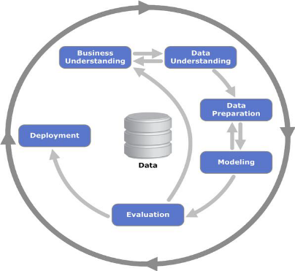
COMO SE FAZ NA PRÁTICA
O fluxo de um projeto de ML
É o espírito do CRISP-DM — o processo-padrão de projetos de ML.
CRISP-DM
1
Entender o problema
Business Understanding
Data Understanding
que decisão o dado vai apoiar?
2
Coletar e preparar
limpar, tratar faltantes, organizar
Data Preparation
3
Treinar o modelo
aprender padrões nos dados de treino
Modeling
4
Avaliar
testar em dados nunca vistos
Evaluation
5
Implantar
colocar em uso e monitorar
Deployment
Inteligência Artificial
Slide 18
Notes:
Versão enxuta do CRISP-DM. Enfatizar que ~70% do tempo real está no passo 2 (preparar dados). Modelar é a parte pequena.

Slide 19
A regra de ouro: separar os dados
Nunca avalie o modelo nos mesmos dados em que ele aprendeu.
Treino ~70%
Validação
Teste
Treino — o modelo aprende aqui. Validação — ajusta escolhas. Teste — a prova final, só uma vez.
Overfitting — decorou
Underfitting — não aprendeu
Vai muito bem no treino e mal no teste. Memorizou o ruído em vez de aprender o padrão.
Vai mal em treino e teste. O modelo é simples demais para o padrão dos dados.
Inteligência Artificial
Slide 19
Notes:
O conceito mais importante da aula prática. Overfitting = decorar; o objetivo é generalizar. A separação treino/teste é o que revela se o modelo decorou ou aprendeu.

Slide 20
Como saber se o modelo é bom?
A métrica certa depende da tarefa — e acurácia às vezes engana.
Classificação
Acurácia
% de acertos — mas cuidado com classes desbalanceadas
Classificação
Precisão / Revocação
dos que marquei, quantos acertei / dos que existiam, quantos achei
Regressão
Erro médio (MAE/RMSE)
o quanto, em média, a previsão erra do valor real
Exemplo do perigo: em um teste de doença rara, dizer sempre "saudável" acerta 99% — e é inútil.
Inteligência Artificial
Slide 20
Notes:
Acurácia enganosa em classes desbalanceadas é o insight-chave. Precisão/revocação salvam. Na regressão, pensar em 'de quanto erro em média'. Prepara a avaliação de GenAI (groundedness) mais adiante.

Slide 21
O ECOSSISTEMA
Ferramentas e para onde vamos
Ferramentas de entrada
Onde os dados moram
Python — a língua franca da área
pandas — manipular tabelas de dados
scikit-learn — modelos de ML prontos
matplotlib — visualização
Repositórios públicos para praticar:
UCI ML Repository
Kaggle Datasets
KDnuggets
Inteligência Artificial
Slide 21
Notes:
Ferramentas que a disciplina vai usar. Os repositórios servem para os primeiros exercícios práticos e para o backlog da API (pensar em que dado alimenta o projeto).

Slide 22
CONSOLIDANDO
Os quatro tipos de aprendizado
A pergunta que separa tudo: os dados têm rótulo (a resposta certa) — e de onde vem o sinal que ensina a máquina?
Supervisionado
Não supervisionado
Por reforço
Semi-supervisionado
COM rótulo
SEM rótulo
recompensa
POUCO rótulo
aprende com exemplos já respondidos
descobre estrutura sozinho
aprende por tentativa e erro
mistura os dois primeiros
Inteligência Artificial
Slide 22
Notes:
Panorama. O eixo organizador é o RÓTULO (label): tem, não tem, tem pouco — ou nem é rótulo, é recompensa. Os quatro cards viram os quatro blocos dos próximos slides. Cor por tipo mantida no resto do bloco.

Slide 23
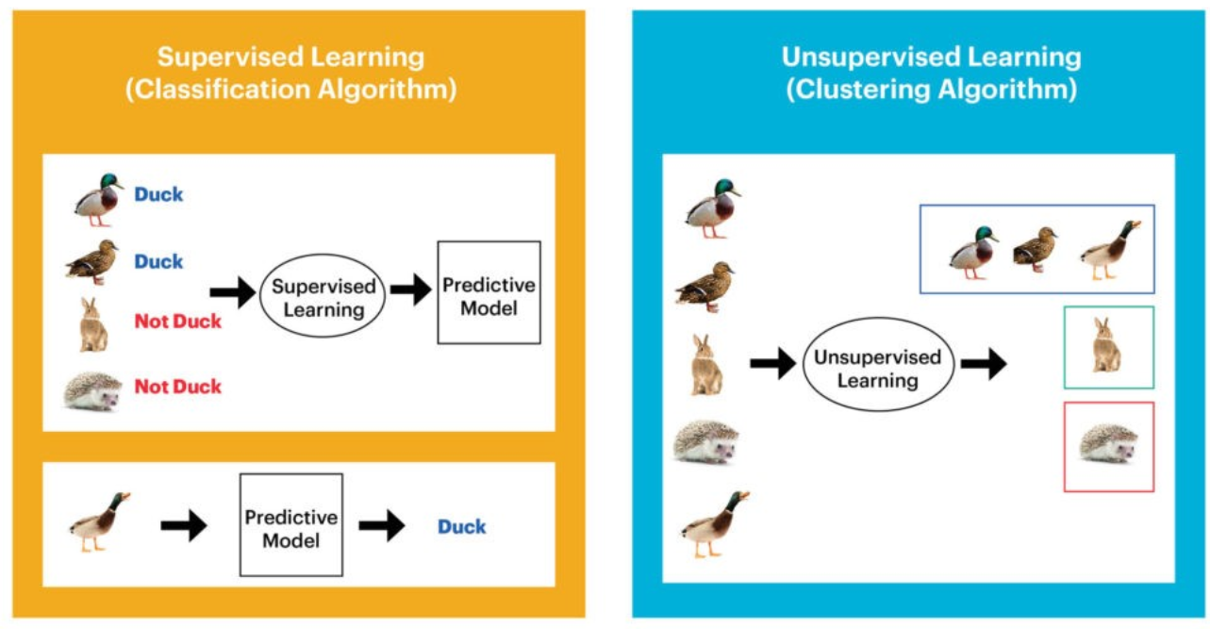
Os dois pilares
Supervisionado
Não supervisionado
Aprende com dados rotulados — cada exemplo traz a resposta certa.
Sem rótulos — a máquina descobre a estrutura escondida nos dados.
Regressão — prever número (preço, temperatura)
Classificação — prever categoria (spam / não spam)
Modelos: regressão linear, árvore de decisão, redes
Agrupamento — juntar o que é parecido (segmentar clientes)
Redução de dimensão — simplificar dados complexos
Modelos: K-Means, clustering hierárquico, PCA
Inteligência Artificial
Slide 23
Notes:
Os dois centrais lado a lado. A diferença é o rótulo. Supervisionado: 'aqui está a resposta, aprenda a prever'. Não supervisionado: 'ache padrões sem eu dizer quais'. Conecte agrupamento de embeddings → GenAI.

Slide 24
Os outros dois casos
Quando não há rótulo pronto — mas há outra forma de aprender.
Por reforço
Semi-supervisionado
Um agente aprende agindo: recebe recompensa ou punição e ajusta o comportamento.
Poucos dados rotulados + muitos não rotulados. Usa o pouco que sabe para aproveitar o muito que não sabe.
O ciclo: agir → receber recompensa → melhorar
Exemplos: jogos (xadrez, Go), robôs que andam, carros autônomos, controle de tráfego
Por que existe: rotular dado é caro e lento
Exemplos: classificar milhões de fotos rotulando só algumas; triagem de documentos
Inteligência Artificial
Slide 24
Notes:
Reforço: sinal = recompensa, não rótulo. Semi-supervisionado: resolve o custo de rotular — muito relevante hoje (é parte de como LLMs são treinados). Não são o foco da disciplina, mas completam o quadro.

Slide 25
NA PRÁTICA
Como escolher o tipo certo
Seus dados têm rótulo?
SIM, todos
SÓ alguns
NÃO / recompensa
Supervisionado
Semi-supervisionado
Reforço ou Não superv.
Prever número → Regressão
Prever categoria → Classificação
Aproveitar os não rotulados a partir dos poucos rotulados
Há recompensa? → Reforço
Só achar padrão? → Não superv.
Inteligência Artificial
Slide 25
Notes:
A árvore de decisão prática. Primeira pergunta sempre: tem rótulo? Depois: que tipo de resposta / há recompensa? Este é o slide que o aluno leva para o projeto da API na hora de escolher a abordagem.

Slide 26
Resumo comparativo
Uma linha por tipo — para revisar de relance.
Tipo
Sinal que ensina
O que faz
Exemplo
Supervisionado
rótulo (resposta certa)
prever valor ou categoria
prever se cliente vai sair
Não supervisionado
nenhum
achar grupos e estrutura
segmentar clientes
Por reforço
recompensa/punição
aprender a agir
robô que aprende a andar
Semi-supervisionado
poucos rótulos
rotular muito a partir de pouco
classificar fotos em massa
Regra mnemônica: o que ENSINA o modelo? Rótulo, nada, recompensa, ou poucos rótulos.
Inteligência Artificial
Slide 26
Notes:
Tabela de revisão. A coluna 'sinal que ensina' é o organizador conceitual de todo o bloco. Bom slide para deixar aberto durante exercícios ou para virar handout.

Slide 27
Data Science × Machine Learning
O campo amplo e uma das ferramentas dentro dele.
DATA SCIENCE
O que a Data Science faz
Extrair decisões a partir de dados — o ciclo inteiro.
Formular a pergunta de negócio
Coletar, limpar e organizar dados
Explorar, visualizar, analisar
Comunicar e apoiar a decisão
MACHINE LEARNING
Aprender padrões dos dados e generalizar para casos novos.
É a etapa de modelagem dentro da Data Science — uma ferramenta potente, acionada quando o problema pede.
O que o Machine Learning faz
Aprender a regra a partir de exemplos
Prever sobre dados que ainda não viu
Classificar, prever valores, agrupar
Generalizar — não decorar o passado
Exemplo — mesma empresa: Data Science pergunta "por que perdemos clientes?" e investiga os dados; Machine Learning prevê "quais clientes vão sair no próximo mês".
Notes:
Slide-síntese DS × ML. A metáfora do encaixe (ML dentro de DS) é o ponto central. Exemplo-âncora do churn: DS = entender o porquê (diagnóstico, todo o ciclo); ML = prever quem sai (a etapa de modelagem). Reforçar: nem todo projeto de DS usa ML; muitos se resolvem com estatística e visualização.

Slide 28
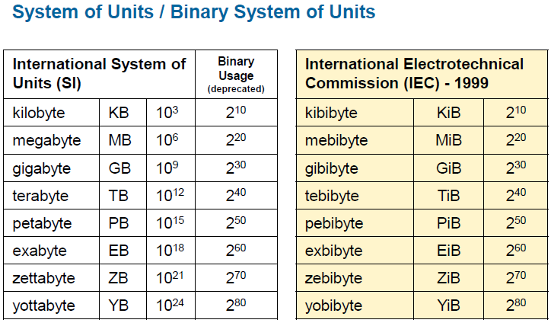
CURIOSIDADE
Inteligência Artificial
Slide 28
Notes:
Fechamento que amarra tudo e faz a ponte para o próximo bloco (DL/embeddings/LLMs). A frase-síntese: dados + estatística + generalização = a base de TODA a IA, inclusive a generativa.

